Slide 1

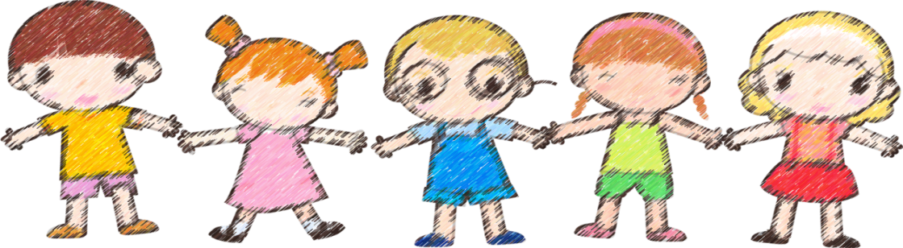

CÔNG NGHỆ – LỚP 3
BÀI 8: LÀM ĐỒ DÙNG HỌC TẬP (Tiết 1).

Slide 2


Slide 3





1. Khởi động
Trong bài hát có những đồ dùng học tập nào được nhắc đến?
Bút chì, tẩy, hộp bút, compa, thước kẻ, quyển sách, quyển vở,...

Slide 4
1. Khởi động
Ngoài những đồ dùng học tập được nhắc đến trong bài hát trên, em còn biết những đồ dùng học tập nào nữa?
Cặp sách, hộp bút màu, bút mực,...

Slide 5

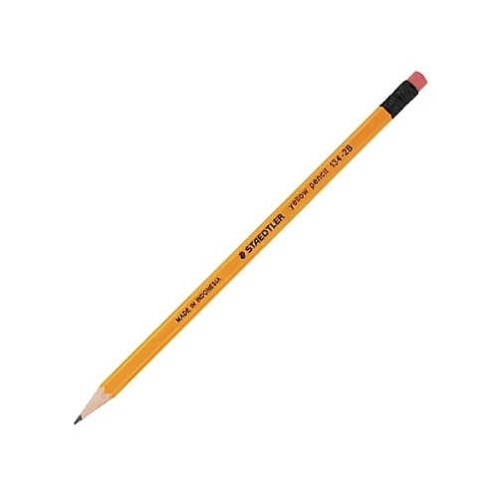
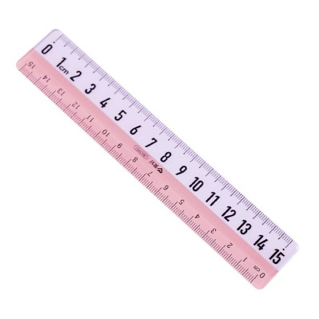
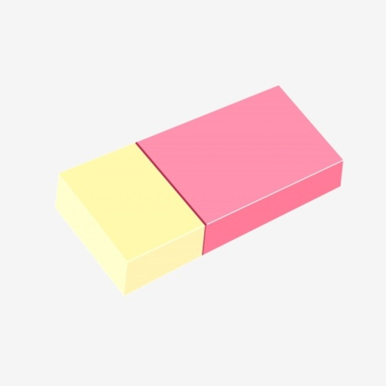
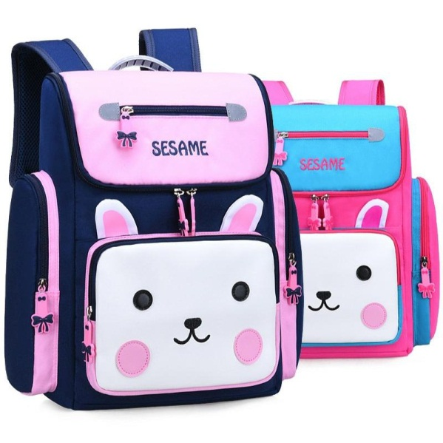
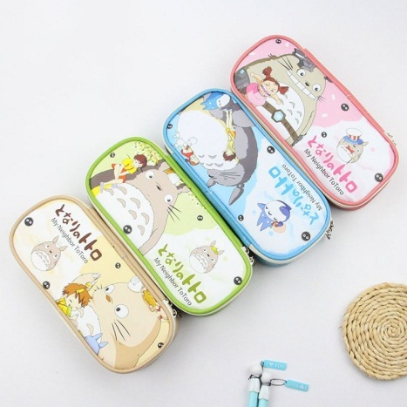
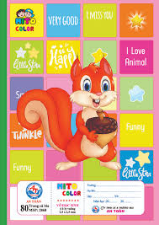
Gọi tên các đồ vật sau?
Cục tẩy
Bút chì
Thước kẻ
Hộp bút
Vở viết
Cặp sách

Slide 6


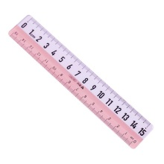


Tác dụng?
Kẻ bài, vẽ, viết vào vở bài tập
Đựng đồ dùng học tập
Kẻ hết bài, kẻ hình
Ghi chép bài học
Tẩy bút chì khi bị sai
Đựng sách vở, đồ dùng học tập.

Slide 7
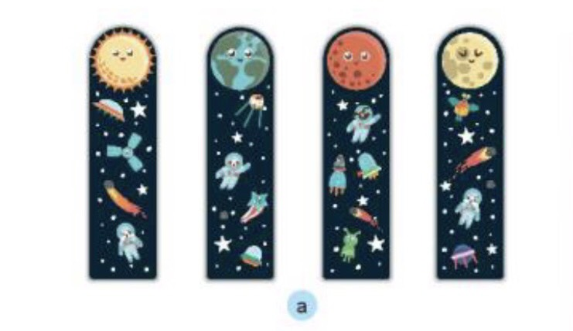
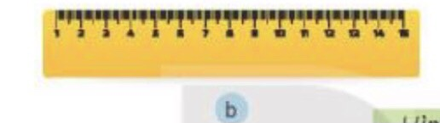
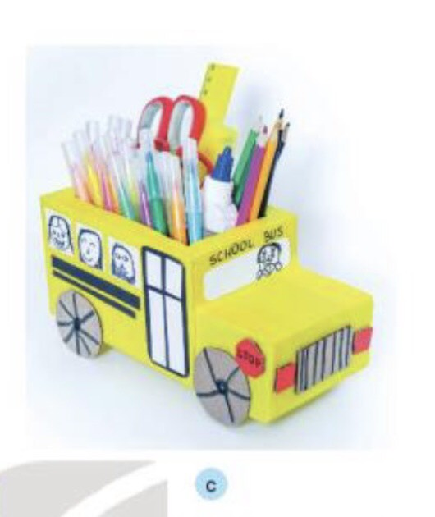
Những đồ dùng sau được làm từ chất liệu gì?

Slide 8

Kết luận: Đồ dùng học tập rất đa dạng, phong phú, có những tác dụng khác nhau. Khi sử dụng, em cần chú ý bảo quản và sắp xếp đồ dùng học tập gọn gàng, hợp lý.
CONTENTS

Slide 9

Chia sẻ về những đồ dùng học tập mà nhóm em đã chuẩn bị.

Slide 10

TRÒ CHƠI: AI NHANH – AI ĐÚNG?
LUẬT CHƠI
Cả lớp chia thành 4 đội chơi, trong thời gian 1 bài hát, các bạn lần lượt nối tiếp nhau lên bảng nối tên đồ dùng học tập với tác dụng của chúng. Hết thời gian, đội nào nối nhanh và chính xác nhất sẽ giành chiến thắng.

